Slide 1
소공24
시대 마켓
2024.12.10
Frontend 김찬우 박주현 오유찬
Backend 강현우 김민형 최승우

Slide 2
01
02
03
04
05
06
07
Project Introduction
Key Features
Final Architecture
Highlight Design
Live Demo
Test Results
Postmoterm
Contents

Slide 3
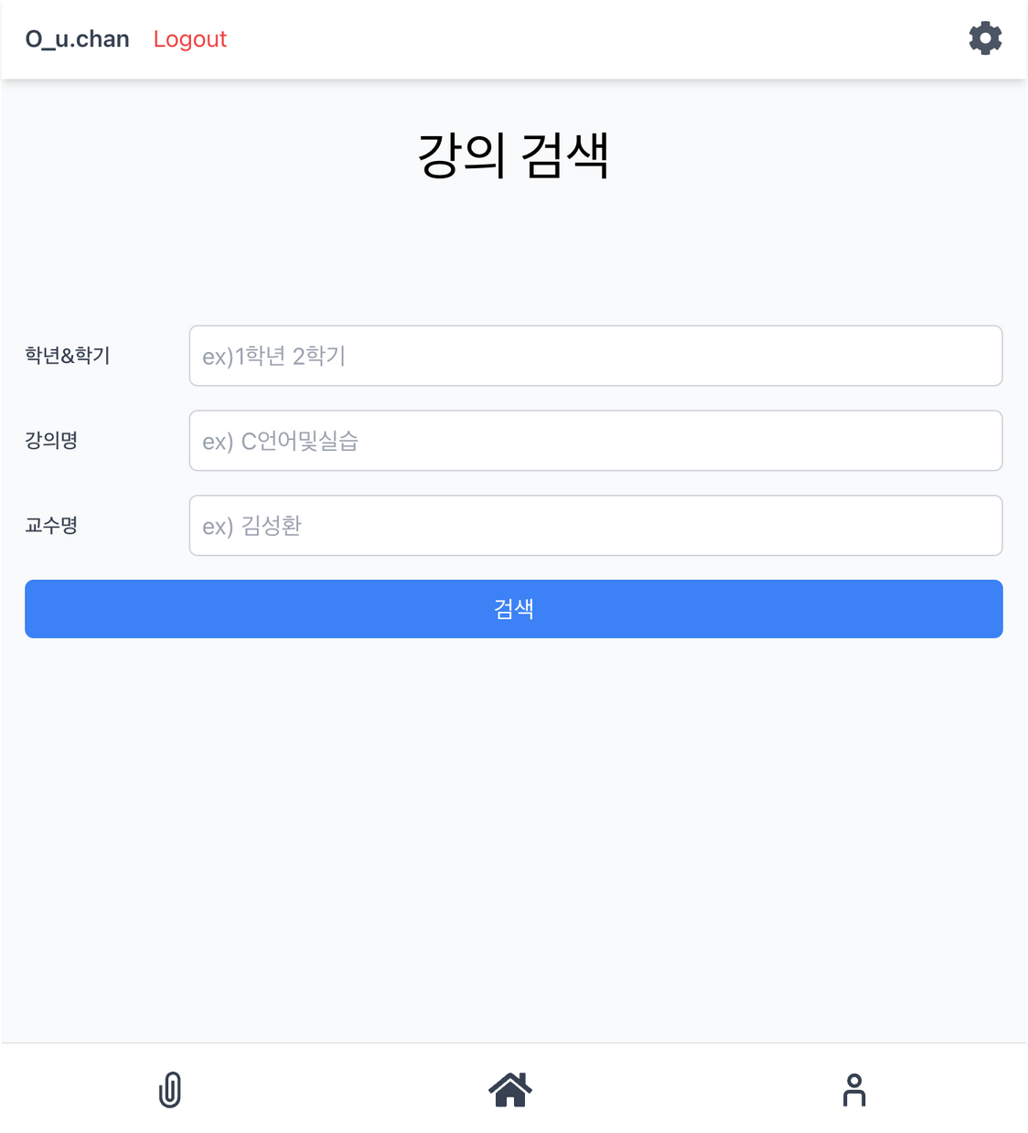
01 Project Introduction
소개
대학생들이 전자 필기를 공유할 수 있도록 설계된 디지털 플랫폼
목적
결석하거나 강의 내용을 완전히 이해하지 못한 학생들도 다양한 관점의 필기를 통해 학습 내용을 보완

Slide 4




02 Key Features
필기 업 / 다운로드
검색 필터링 기능
포인트 기반 시스템
평가 시스템
사용자는 PDF 형식의 강의 필기를 업로드할 수 있으며, 포인트를 사용해 필기를 다운로드 받을 수 있음
과목명, 교수명, 학년/학기별로 필기를 검색 및 필터링할 수 있어 필요한 자료를 손쉽게 찾을 수 있음
필기 업로드 시 포인트를 획득하고, 다운로드 시 포인트를 사용하도록 하여 적극적인 참여를 유도
다운로드한 필기에 대해 좋아요/싫어요로 평가할 수 있어, 양질의 콘텐츠가 유지되도록 함

Slide 5



03 Final Architecture
FE
BE
DB
React
Express
PostgreSQL

Slide 6

03 Final Architecture
Views(Pages)
DB
Controller 요청의
성공 / 에러 여부 표시
과목 및 필기
조회 결과 표시
유저, 과목, 필기
관련 데이터
Controllers
로그인 / 회원가입
회원 정보 수정
과목 및 필기 조회
필기 업로드 / 다운로드
필기 평가
Models
유저, 과목, 필기 객체의
데이터 구조 정의
필기 PDF 파일
미리보기 이미지
User Input

Slide 7
04 Highlight Design
디자인 컨셉
데스크탑 환경에 최적화된 웹 서비스를 개발하면서도, 모바일 앱 같은 느낌을 제공하는 디자인을 목표.
이를 통해 사용자들에게 익숙한 인터페이스 경험을 제공하고, 직관적이고 간단한 사용을 보장.
색상
심플하고 차분한 색상 조합을 사용하여 시각적 피로를 줄이고, 전체적인 디자인의 깔끔함과 현대적인 느낌을 강조

Slide 8
04 Highlight Design
세부 디자인
로그인/회원가입
단순하면서도 명확한 시각적 요소를 활용하여, 사용자들이 바로 접근할 수 있도록 구성. 빨간색 버튼을 사용해 중요한 액션 요소를 강조하며, 주목성을 높였음.
강의 검색 페이지
간단하고 명확한 입력 필드로 구성하여, 사용자가 강의 정보를 쉽게 검색할 수 있도록 설계. 최소한의 클릭과 입력으로 원하는 정보를 얻을 수 있도록 효율성을 강조.
마이페이지
사용자가 자신의 프로필 정보를 확인하고, 작성한 목록과 다운 받은 문서를 간편하게 관리 할 수 있게 구성하여, 친근하고 깔끔한 분위기를 제공

Slide 9
05 Live Demo

Slide 10
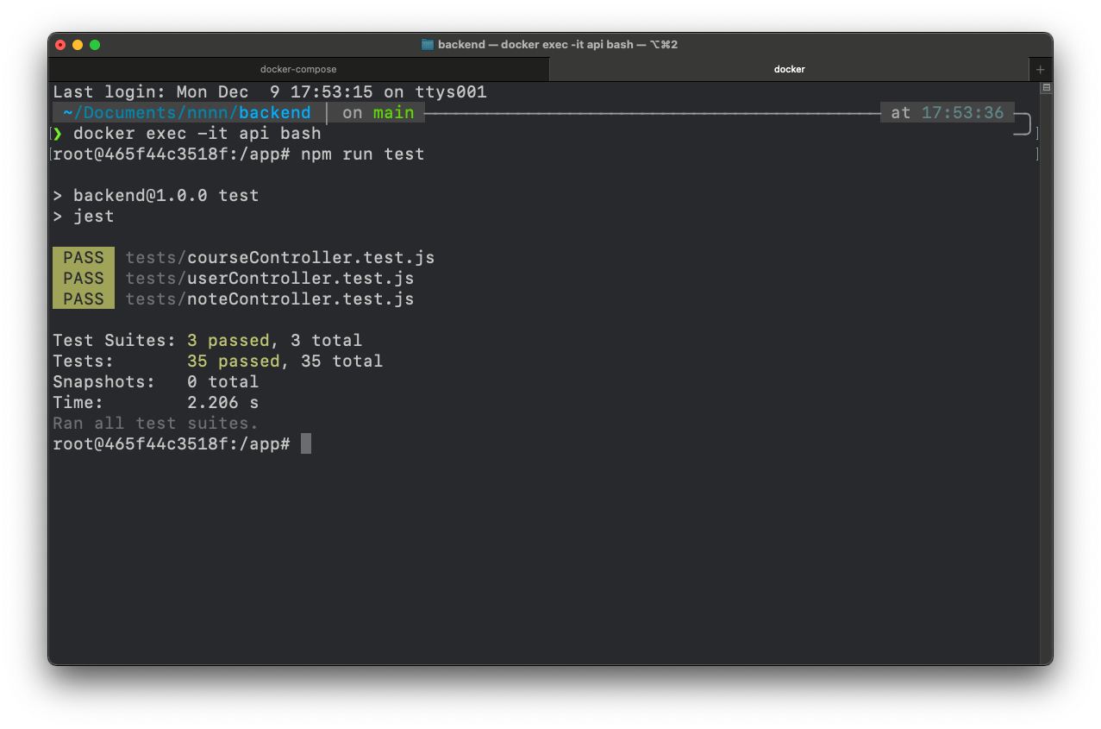
06 Test Results

Slide 11
06 Test Results
// should return 2 courses for grade 1 semester 1
// Arrange
const mockCourses = [
{
id: 'c1',
grade: 1,
semester: 1,
title: 'Intro to Programming',
professorName: 'Prof. A',
},
{
id: 'c2',
grade: 1,
semester: 1,
title: 'Computer Science Basics',
professorName: 'Prof. B',
},
];
Course.findAll.mockResolvedValue(mockCourses);

Slide 12
06 Test Results
// Act
const response = await request(app)
.get('/api/courses')
.query({grade: 1, semester: 1});
// Assert
expect(Course.findAll).toHaveBeenCalledWith({
where: {
grade: '1',
semester: '1',
},
});
expect(response.status).toBe(200);
expect(response.body).toEqual(mockCourses);

Slide 13
07 Postmoterm
배운 점
단순히 작동하는 코드를 짜는 것 만이 아니라,
각종 소프트웨어 공학적 기법을 익혀 좋은 개발에 대해 경험함
- 아키텍처 설계, 좋은 ui 등
팀과 함께 협력하며 개발하는 방법을 경험함
- github 사용 방법 등

Slide 14
07 Postmoterm
아쉬운 점
부가적인 기능들을 구현하지 못함
- 자유 게시판, 신고 처리 기능 등
다양한 환경에서 적용되지 않음
- 모바일 환경에서는 부적합함

